Slide 1
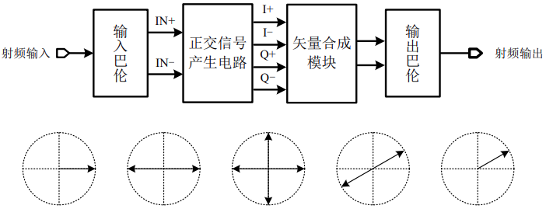
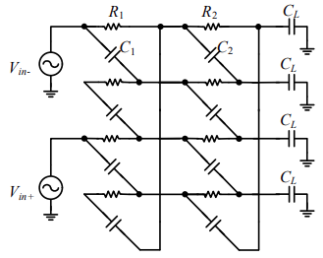
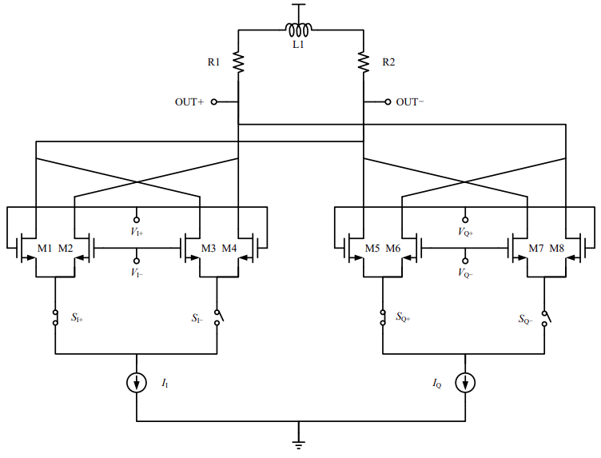
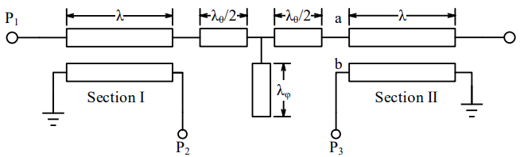
有源数控移相器
——设计背景、关键问题及创新点
研究内容：基于矢量合成架构的有源数控移相器，因其优异的性能表现与 CMOS 工艺的高集成度、低成本等特点，已经成为当前最具发展前景的移相器结构。其核心电路主要由输入/输出巴伦、正交信号产生电路、矢量合成模块组成。
关键问题：①正交信号产生电路将差分信号分解为四路正交信号，其所生成正交信号间的相位和幅度误差对移相器的精度有很大的影响②矢量合成模块通过调节四路正交信号的幅度并合成实现输入信号的移相操作，这对正交信号的幅度误差要求较高。同时，受晶体管的寄生效应影响，会在输入与输出端表现出很强的容性负载。
所提出的电路结构：①二阶RC多相滤波器：采用2阶Type I型多相滤波器(如图2) ，所生成的正交信号在全频段内能实现精确的90°相移，且该结构不采用电感元件，更符合紧凑的面积指标要求；②矢量合成模块：采用双吉尔伯特单元实现(如图3)，由上下两层NMOS管构成，将下层MOS管充当开关功能，可以对输入差分信号的极性进行选择，实现任意象限内的矢量合成；③输入输出巴伦：利用变压器进行差分-单端的转换。
图1 有源移相器核心电路结构框图
图2 二阶Type I型RC多相滤波器
图3 矢量合成模块
图4 输入输出巴伦(Marchand balun)

Slide 2
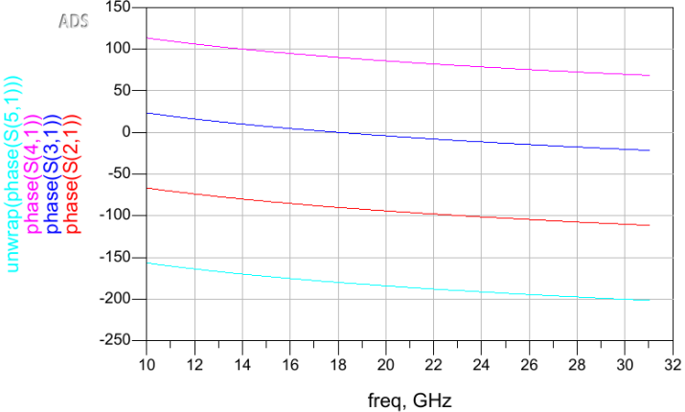
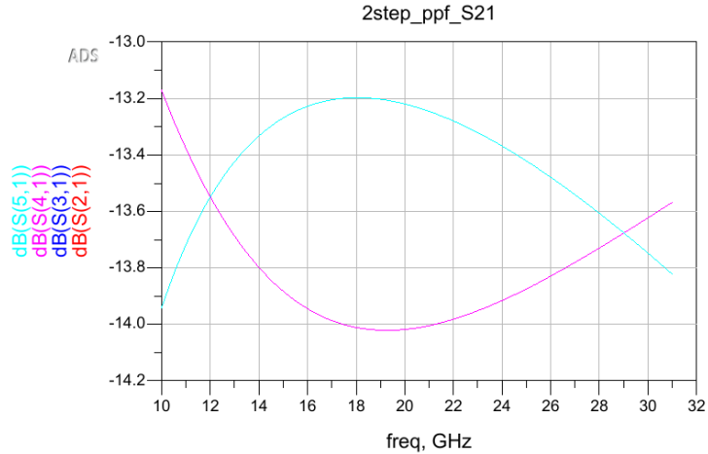
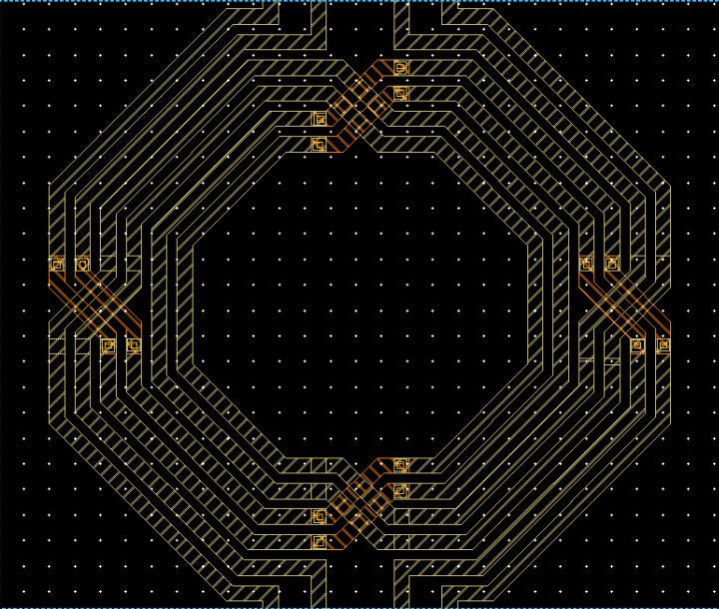
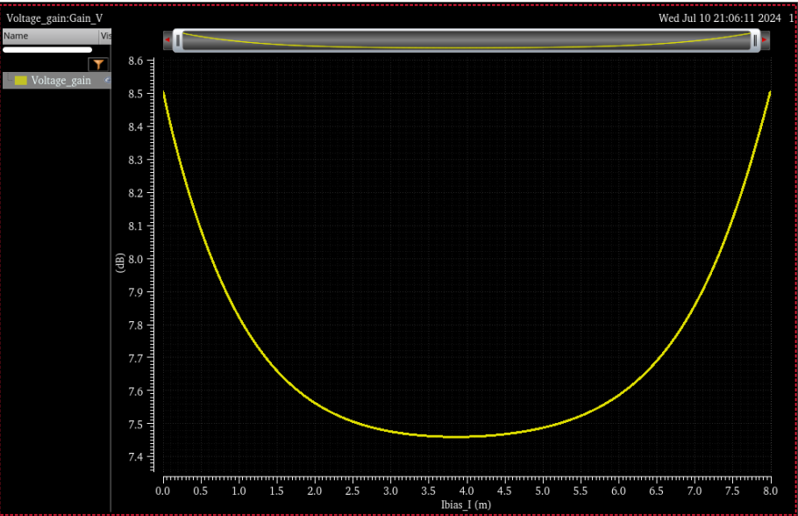
有源数控移相器
——当前研究进展
目前已实现的电路功能：
二阶RC多相滤波器在要求宽带内实现了精确的正交相位，同时在所设定的12GHz与29GHz频点信号幅度相等。
矢量合成单元在20GHz频点处，对不同移相状态下的偏置条件，所产生的合成信号能够实现0-360°范围的相移，同时其增益变化大致控制在1dB以内。
输入输出巴伦在全频段内利用变压器实现单端-差分(差分-单端)的转换，并实现输入输出匹配。
初步仿真结果：
在10-31GHz频段内对RC多相滤波器的仿真：在未进行匹配的情况下，正交信号间实现精确90°相移，插入损耗小于14dB且在12GHz与29GHz频点幅度相等，如图5。
在20GHz频点对矢量合成模块的仿真：不同移相状态下，矢量合成单元增益变化在1dB以内如图6。
在10-31GHz频段内对级联系统进行匹配：利用变压器实现输入输出巴伦设计，并完成输入输出匹配，如图7。
图5 2阶Type I型RC多相滤波器仿真结果 (左)正交信号相移；(右)各正交端口S21；
图6 矢量合成模块增益随尾电流分配变化情况
图7 输入输出巴伦电路

Slide 3
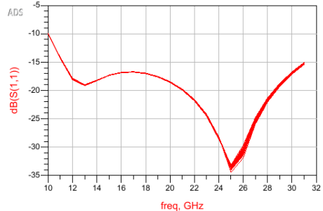
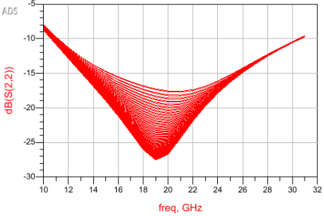
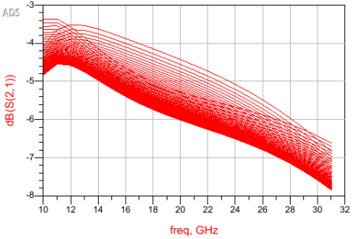
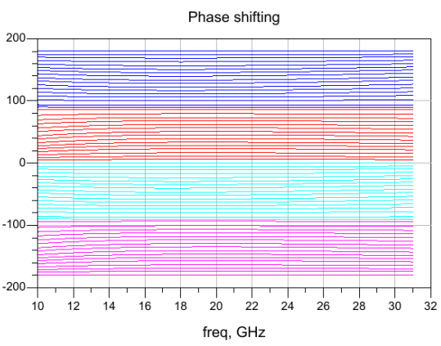

有源数控移相器
表1
——结果对比
移相器 | 分辨率 | 频率(GHz) | 相移误差(Deg) | 增益误差(dB) | S21(dB) | 工艺
[1] | 6-bit | 12-18 | 0.51~1.14 | 0.28~0.4 | 9.2-11 | 0.13um SiGe
[2] | 6-bit | 15-38 | 2.23~3.5 | 0.7~1 | -6~0 | 65nm CMOS
[3] | 6-bit | 71-84 | 1.35~3.5 | 0.46~0.76 | -4~8 | 0.13um SiGe
4] | 5-bit | 3-25.5 | <6.5 | <0.6 | -2.2~-1.2 | 0.13um SiGe
This work | 6-bit | 10-31 | 0.5~2 | <0.25 | -8~-3.5 | 45nm RFE
目前所实现性能：
目前所实现的电路：目前所实现的完整电路如图9，电源电压为3V，电流消耗为8mA。
在10-31GHz范围内对所实现的6-bit矢量合成型移相器进行仿真：仿真结果表明，$S11<−10dB, S22<−10dB, S21>−8dB$，同时该电路能实现0-360°的相移，移相状态为6-bit，如图10所示；
目前实现的电路与其他的6-bit移相器的性能对比在表1中展示。
(a)
(b)
宽频段覆盖(10GHz-31GHz)：与其他采用130nm SiGe和CMOS工艺的设计相比，本项目的设计频率范围明显更宽。设计覆盖了更低的频率段，这使得本设计在低频段的应用中具有更广泛的适用性。
高精度移相效果：与其他采用130nm SiGe和CMOS工艺的设计相比，本项目的设计能够在10GHz-31GHz频段内保持低于2°的移相精度，同时其相移后的增益误差小于0.25dB，这展现了本设计有着优异的移相精度。
(c)
(d)
图10 所实现移相器性能结果 (a) S11；(b) S22；(c) S21；(d) 移相范围

Slide 4
参考文献
[1] 薛永彬.6~18GHz SiGe BiCMOS宽带有源移相器设计[D].东南大学[2024-09-11].
[2] F. Qiu, H. Zhu, L. Wu, W. Che and Q. Xue, "A 15–38 GHz Vector-Summing Phase-Shifter With 360° Phase-Shifting Range Using Improved I/Q Generator," in IEEE Transactions on Circuits and Systems II: Express Briefs, vol. 68, no. 10, pp. 3199-3203, Oct. 2021, doi: 10.1109/TCSII.2021.3074166.
[3] H. Li, J. Chen, D. Hou and W. Hong, "A W-Band 6-Bit Phase Shifter With 7 dB Gain and 1.35° RMS Phase Error in 130 nm SiGe BiCMOS," in IEEE Transactions on Circuits and Systems II: Express Briefs, vol. 67, no. 10, pp. 1839-1843, Oct. 2020, doi: 10.1109/TCSII.2019.2944166.
[4] Z. Hu, L. Li, O. Kazan and G. M. Rebeiz, "A 16-Channel 3.1–25.5-GHz Phased-Array Receive Beamformer IC With Two Simultaneous Beams and 2.0–2.4-dB NF for C/X/Ku/Ka-Band SATCOM," in IEEE Transactions on Microwave Theory and Techniques, vol. 72, no. 5, pp. 2773-2785, May 2024, doi: 10.1109/TMTT.2024.3349518.
移相器 | 分辨率 | 频率(GHz) | 相移误差(Deg) | 增益误差(dB) | S21(dB) | 工艺
[1] | 6-bit | 12-18 | 0.51~1.14 | 0.28~0.4 | 9.2-11 | 0.13um SiGe
[2] | 6-bit | 15-38 | 2.23~3.5 | 0.7~1 | -6~0 | 65nm CMOS
[3] | 6-bit | 71-84 | 1.35~3.5 | 0.46~0.76 | -4~8 | 0.13um SiGe
[4] | 5-bit | 3-25.5 | <6.5 | <0.6 | -2.2~-1.2 | 0.13um SiGe
This work | 6-bit | 10-31 | 0.5~2 | <0.25 | >-3 | 45nm RFE

